Slide 1
Урок русского языка УМК «Планета знаний» учебник Желтовская Л. Я. 4 класс
Учитель :
Крупенникова
Александра
Алексеевна

Slide 2
Прозвенел уже звонок – время начинать урок!

Slide 3
Сад
Рассадить
Садовый

Slide 4
Сад
Рассадить
Садовый

Slide 5
Сад
Садовый
Рассадить

Slide 6
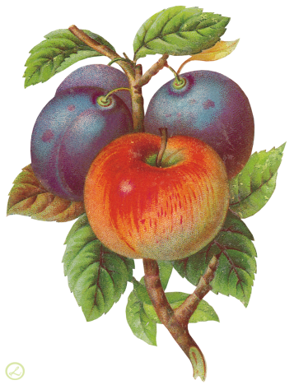
В саду растут яблоки, груши, сливы.

Slide 7
В саду растут яблоки, груши, сливы.

Slide 8
Тема урока:
Однородные члены предложения

Slide 9
Что надо знать? | Что надо уметь?

Slide 10
Что надо знать? | Что надо уметь?
Признаки однородных членов предложения

Slide 11
Что надо знать? | Что надо уметь?
Признаки однородных членов предложения | Находить в тексте однородные члены предложения. Правильно расставлять знаки препинания. Составлять схемы предложений с однородными членами.

Slide 12
Какие члены предложения могут быть однородными?
Аня, Алиса и Даша любят новогодние каникулы.
Девочки к празднику готовят подарки, наряжают елку.
На елке зажгутся красные, зеленые, синие огоньки.

Slide 13
Списать предложения, вставить …, объяснить …, подчеркнуть … :
В ч . тверг мы п . сали диктант повторяли сл . варные слова.
В пятницу мы р.совали … не з.кончили р.боту.
С пон.дельника до пятницы мы учимся … в су..оту в.скресенье .тдыхаем.

Slide 14
Проверка:
В четверг мы писали диктант и повторяли словарные слова.
В пятницу мы рисовали, но не закончили
работу.
С понедельника до пятницы мы учимся, а в
субботу и воскресенье отдыхаем.

Slide 15
Работа по учебнику:
Выполнить упражнение № 3 на странице 124.

Slide 16
Домашнее задание:
Составить три предложения с однородными членами.
Тема «Новогодние каникулы».
Подчеркнуть главные и второстепенные члены предложения. Составить схемы.

Slide 17
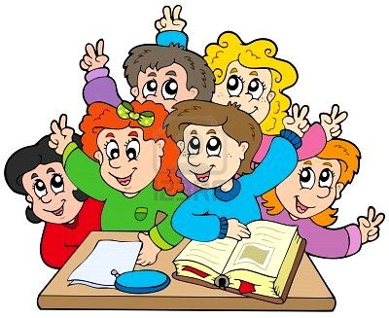
Спасибо за работу на уроке!
Молодцы!

